Slide 1
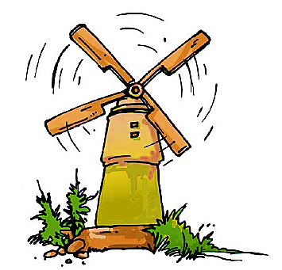

BAB 7:
Udara

Slide 2

KATA KUNCI (page 195)
Oksigen
Karbon dioksida
Nitrogen
Gas nadir
Helium
Neon
Argon
Kripton
Xenon
Kitar karbon
Kitar oksigen
Pemanasan global
Kesan rumah hijau
Pembakaran
Alat pemadam api
Pencemaran udara

Slide 3
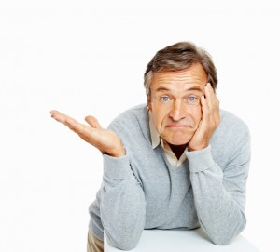
Di manakah udara?

Slide 4

Kita boleh merasa udara

Slide 5
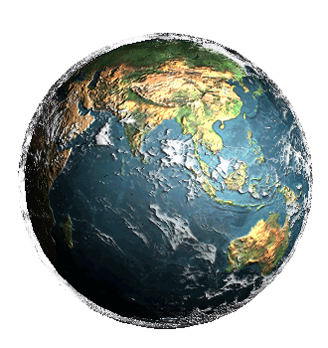
UDARA
atmosfera
Lapisan udara = atmosfera
Mengandungi banyak gas (cth: nitrogen, oksigen, karbon dioksida, gas nadir)
Juga mengandungi habuk, wap air, dan mikroorganisma)

Slide 6
UDARA
atmosfera
Lapisan udara = atmosfera
Mengandungi banyak gas (cth: nitrogen, oksigen, karbon dioksida, gas nadir)
Juga mengandungi habuk, wap air, dan mikroorganisma)
Helium
Argon
Neon
Xenon
krypton

Slide 7
7.1 KOMPOSISI UDARA
Udara adalah campuran nitrogen, oksigen, karbon dioksida and gas nadir
KOMPOSISI UDARA | PURATA PERATUS KOMPONEN GAS
Nitrogen | 78 %
Oksigen | 21 %
Karbon Dioksida | 0.03 %
Gas nadir dan lain-lain | 0.97 %

Slide 8
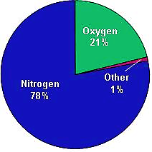
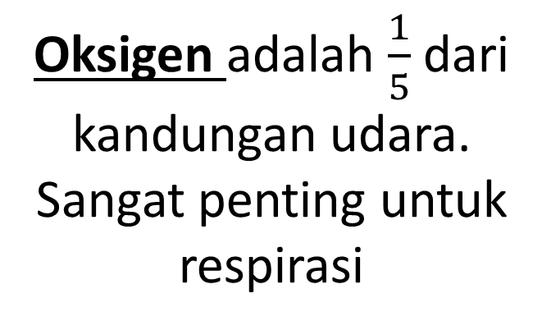
Oksigen adalah $\frac{1}{5}$ dari kandungan udara. Sangat penting untuk respirasi
Nitrogen ialah gas yang tidak aktif
Karbon dioksida penting untuk fotosintesis
Udara juga mengandungi wap air, habuk dan mikroorganisma

Slide 9
Oksigen adalah $\frac{1}{5}$ dari kandungan udara. Sangat penting untuk respirasi
Nitrogen ialah gas yang tidak aktif
Karbon dioksida penting untuk fotosintesis
Udara juga mengandungi wap air, habuk dan mikroorganisma

Slide 10
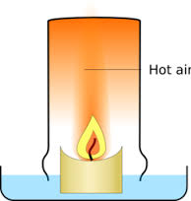
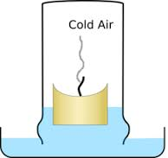
EKSPERIMEN: MENENTUKAN PERATUS OKSIGEN DALAM UDARA
5
4
3
2
1
Paras air meningkat ke aras bertanda 1.
Ini menunjukkan komposisi oksigen adalah 1/5 atau 21% dalam udara.

Slide 11
Oksigen adalah $\frac{1}{5}$ dari kandungan udara. Sangat penting untuk respirasi
Nitrogen ialah gas yang tidak aktif
Karbon dioksida penting untuk fotosintesis
Udara juga mengandungi wap air, habuk dan mikroorganisma

Slide 12
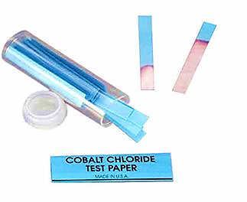
Membuktikan udara mengandungiWAP UDARA

Slide 13
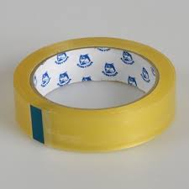
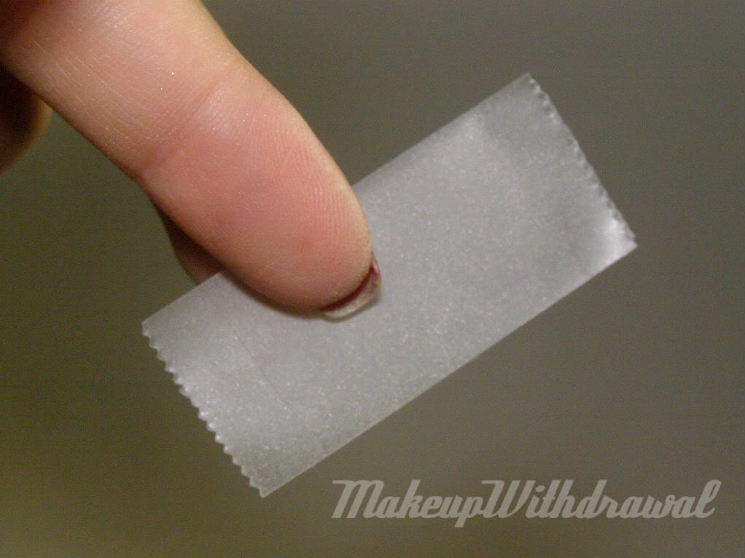
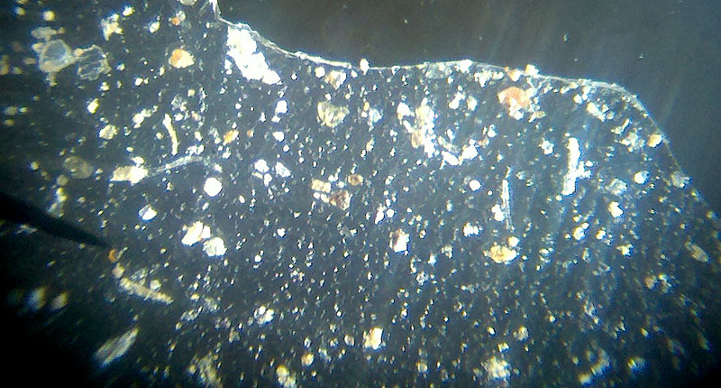
Membuktikan udara mengandungiHABUK

Slide 14
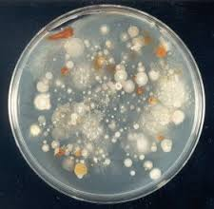
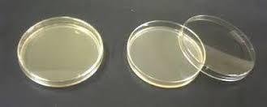
Membuktikan udara mengandungi MIKROORGANISMA
B
A
B

Slide 15
ADAKAH UDARA CAMPURAN???
YA!!
Komponennya boleh diasingkan secara fizikal
(PENYULINGAN BERPERINGKAT)

Slide 16
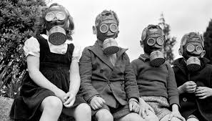
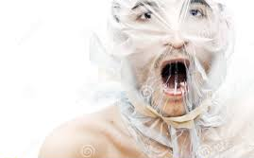
Tanpa udara

Slide 17
O ksigen
KEPENTINGAN GAS
Karbon dioksida
nitrogen
Gas nadir

Slide 18
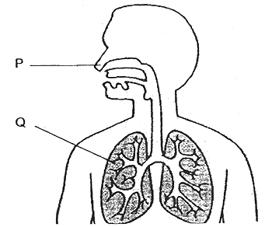
oksigen
Karbon dioksida
Wap air
- respirasi

Slide 19
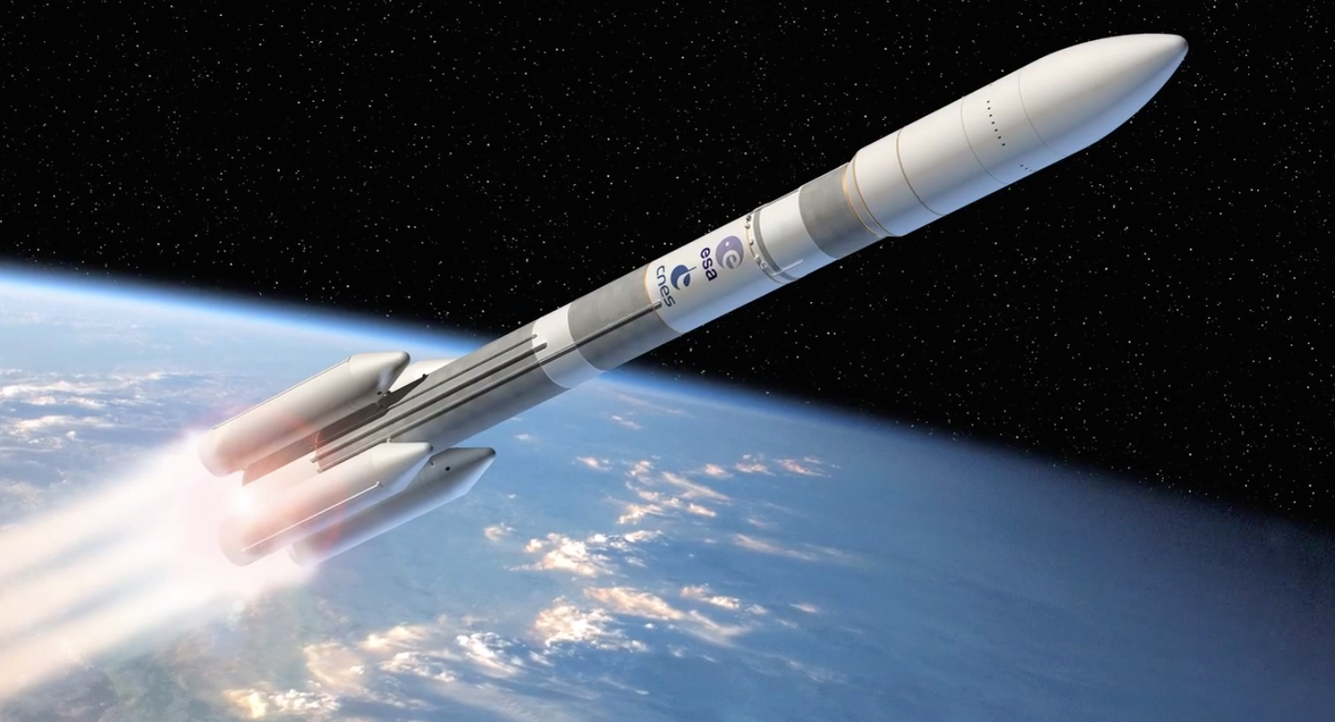
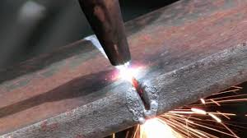
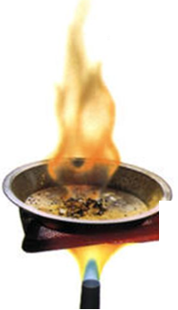
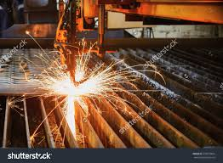
oksigen
Pembakaran enjin roket
Kimpalan dan pemotongan logam
Penyediaan sebatian

Slide 20
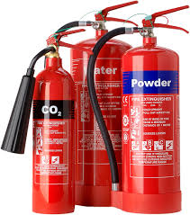
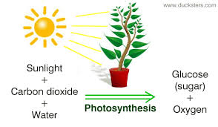
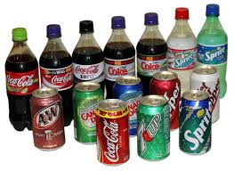
Karbon dioksida
Alat
pemadam api
Penghasilan air berkarbonat
Fotosintesis

Slide 21
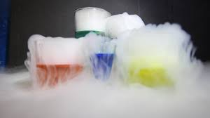
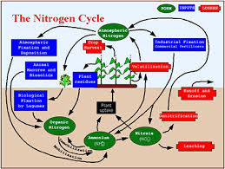
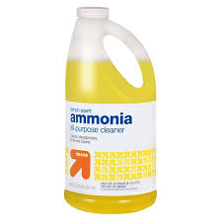
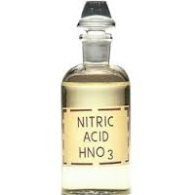
Nitrogen
Agen penyejuk
Asid Nitrik dan ammonia
Kitar nitrogen

Slide 22
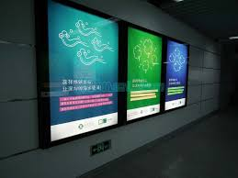
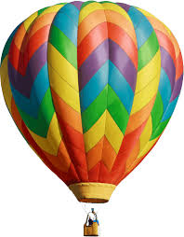

Gas nadir
Gas Neon dalam lampu iklan
Helium dalam belon udara panas
Argon untuk mengisi mentol

Slide 23
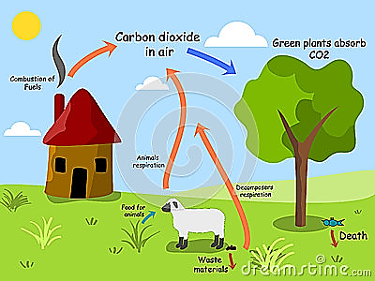
KITAR
KARBON
MENYERAP KARBON DIOKSIDA
Fotosintesis
MEMBEBASKAN
KARBON DIOKSIDA
Respirasi
Penguraian
Pembakaran

Slide 24
KITAR
KARBON
MENYERAP KARBON DIOKSIDA
Fotosintesis
MEMBEBASKAN
KARBON DIOKSIDA
Respirasi
Penguraian
Pembakaran
Kitar karbon mengekalkan
jumlah karbon dioksida

Slide 25
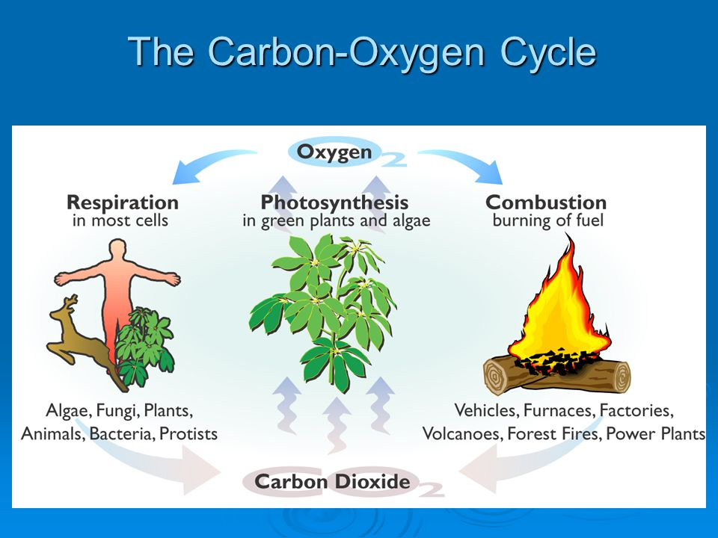
KITAR OKSIGEN
MEMERLUKAN OKSIGEN
Respirasi
Pembakaran
Pengaratan
Pereputana
MEMBEBASKAN OKSIGEN
Fotosintesis
Sangat penting!!!

Slide 26
KITAR OKSIGEN
MEMERLUKAN OKSIGEN
Respirasi
Pembakaran
Pengaratan
Pereputana
MEMBEBASKAN OKSIGEN
Fotosintesis
SILA HARGAI..!!!!

Slide 27

LANGKAH² MENGELAKKAN GANGGUAN
KEPADA KITAR KARBON DAN
KITAR OKSIGEN

Slide 28
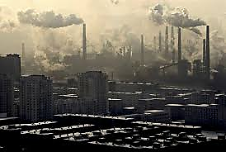
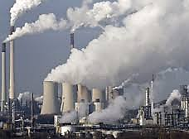
PENCEMARAN UDARA= Karbon dioksida MENINGKAT

Slide 29
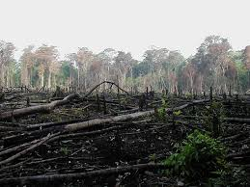
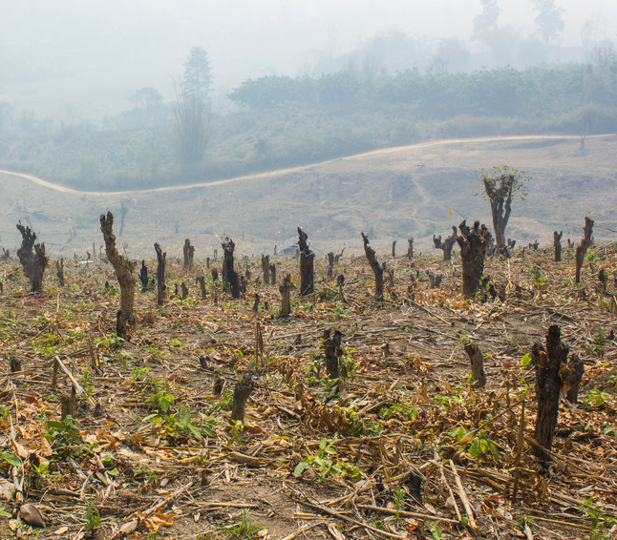
Penebangan pokok= oksigen BERKURANG

Slide 30
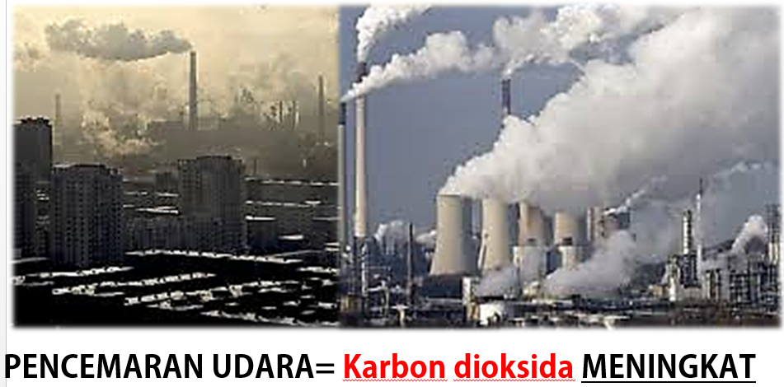
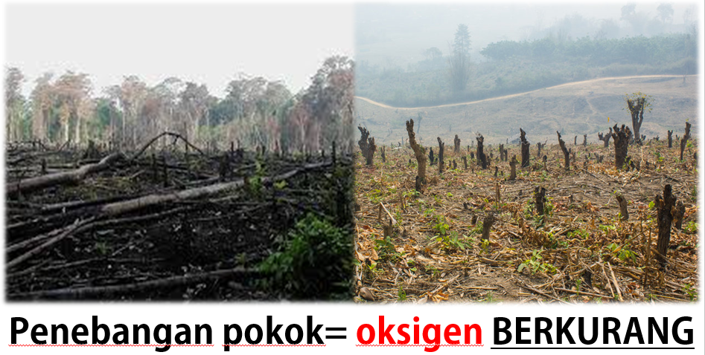
PUNCA GANGGUAN KITAR KARBON DAN KITAR OKSIGEN

Slide 31
KESAN GANGGUAN:
Pemanasan global
Kesan rumah hijau

Slide 32
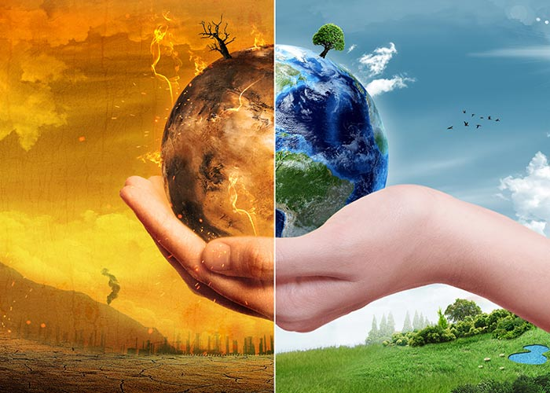
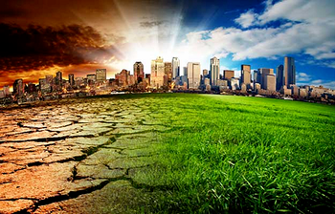
PEMANASAN GLOBAL

Slide 33
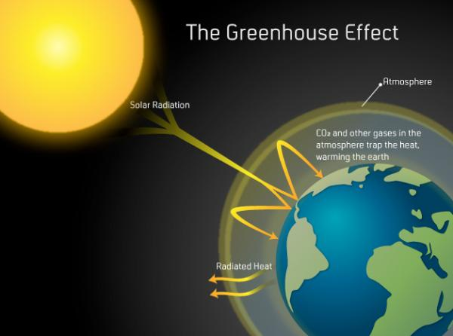
KESAN RUMAH HIJAU

Slide 34
CARA MENGATASI GANGGUAN KEPADA KITAR KARBON DAN KITAR OKSIGEN

Slide 35
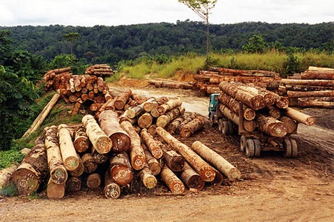
1. Mencegah Pembakaran haram

Slide 36
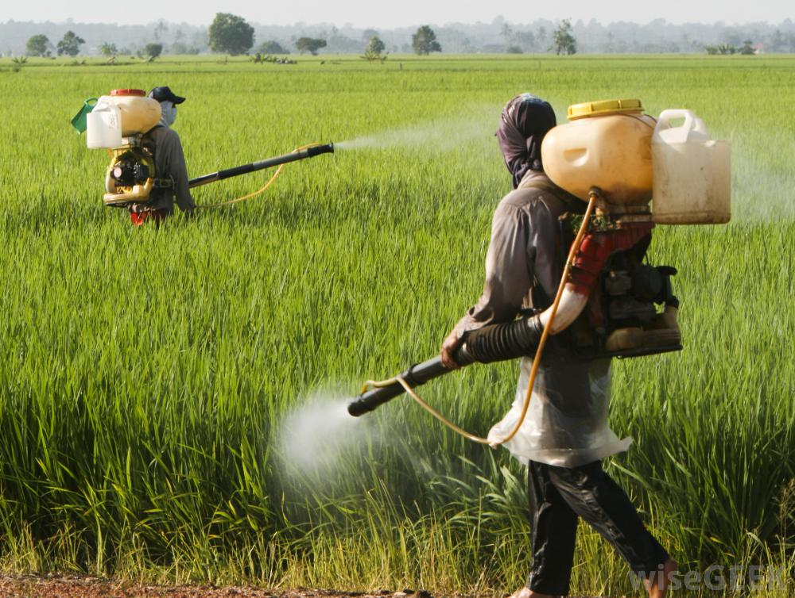
2. Elak penggunaan racun serangga secara berleluasa

Slide 37
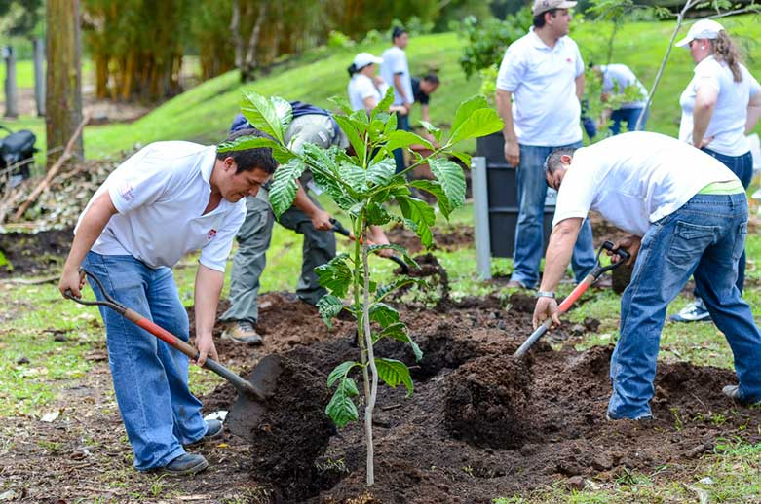
3. Menanam semula pokok

Slide 38
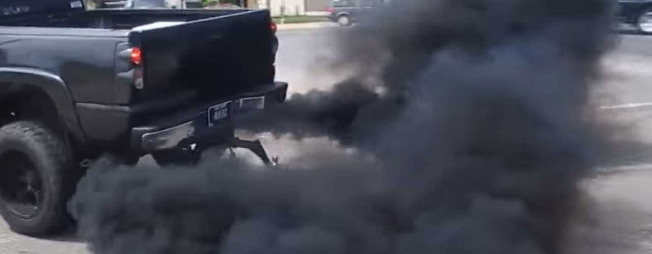
4. Elak pembebasan asap kenderaan berlebihan

Slide 39
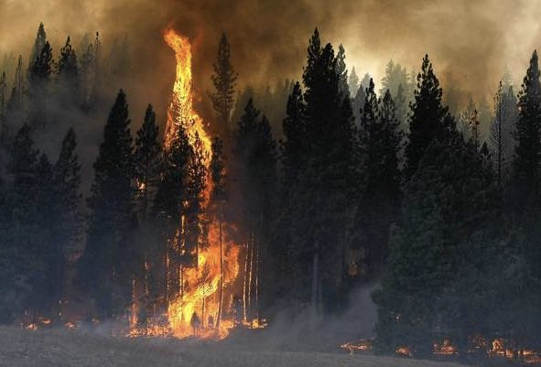
5. Cegah pembakaran haram

Slide 40
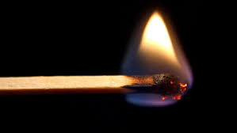
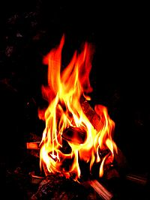
7.2 PEMBAKARAN

Slide 41
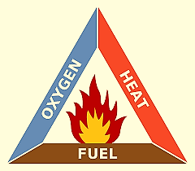
3 SYARAT PEMBAKARAN
Dengan menyingkirkan salah satu daripada syarat pembakaran, kita dapat mengelakkan pembakaran
OKSIGEN
BAHAN API
HABA

Slide 42
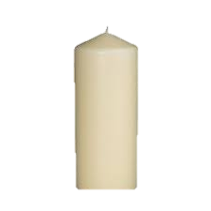
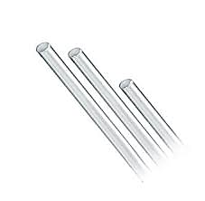



Rod kaca dan batu tidak terbakar manakala kayu dan lilin terbakar
+
Membuktikan bahan api diperlukan untuk pembakaran

Slide 43

Jika silinder kaca ditutup, api akan terpadam kerana ketiadaan udara
Membuktikan udara (oksigen) diperlukan untuk pembakaran

Slide 44

Dengan kehadiran air, haba dapat dikurangkan
Membuktikan haba diperlukan untuk pembakaran

Slide 45

Mengapa air biasanya digunakan untuk memadamkan api??

Slide 46
Mengapa air biasanya digunakan untuk memadamkan api??
KERANA
Air penyerap haba yang sangat baik

Slide 47

ALAT PEMADAM API
Alat perlindungan kebakaran yang digunakan untuk memadamkan api

Slide 48




Pelbagai bahan yang digunakan dalam alat pemadam api

Slide 49

Bahan yang terbakar:
PEPEJAL
(kayu, kain , kertas)

Slide 50
Bahan yang terbakar:
CECAIR
(minyak, varnish, cat)

Slide 51
Bahan yang terbakar:
GAS
(propane, asetilana, metana)

Slide 52

Bahan yang terbakar:
LOGAM
(kalium, natrium, kalsium)

Slide 53



Teknik menghapuskan factor penyebab kebakaran:
MENYELIMUTI
(memutuskan hubungan bahan bakar dengan udara/oksigen)
OKSIGEN
BAHAN API
HABA

Slide 54


Teknik menghapuskan factor penyebab kebakaran:
2. MENDINGINKAN
(mendinginkan permukaan bahan yang terbakar)
OKSIGEN
BAHAN API
HABA

Slide 55

Teknik menghapuskan factor penyebab kebakaran:
3. MENGURANGKAN JUMLAH BAHAN BAKAR
(memisahkan/mengurangkan bahan yang terbakar)
OKSIGEN
BAHAN API
HABA

Slide 56






Sikap berjaga-jaga untuk mengelakkan kebakaran

Slide 57
7.3 PENCEMARAN UDARA
Bahan yang tidak diperlukan dalam udara yang merbahaya kepada benda hidup dan alam sekitar
Antara bahan pencemar adalah habuk, karbon monoksida, plumbum, klorofluorokarbon (CFC), pestisid

Slide 58

Gambar Pencemaran Udara
Sumber Pencemaran Udara
Pencemaran dari serombong asap
Pencemaran dari industri
Pencemaran dari kenderaan bermotor
Angin meniup habuk dan debu
KAWASAN BERBUKIT
BANDAR
KAWASAN INDUSTRI

Slide 59


PUNCA DAN KESAN PENCEMARAN UDARA
1. Kesihatan manusia–asma, kanser peparu,sakit kepala,mati

Slide 60



PUNCA DAN KESAN PENCEMARAN UDARA
2. Bangunan dan infrastruktur – Hujan asid mengikis struktur konkrit dan mempercepat pengaratan

Slide 61


PUNCA DAN KESAN PENCEMARAN UDARA
3. Tumbuhan dan haiwan– kerosakan sumber makanan (sumber air berasid, asap kurangkan cahaya sampai ke bumi)

Slide 62



PUNCA DAN KESAN PENCEMARAN UDARA
4. Iklim bumi–jerebu, kesan rumah hijau, penipisan lapisan ozon dan hujan asid

Slide 63



LANGKAH PENCEGAHAN PENCEMARAN UDARA
1. Undang-undang–denda perokok, denda individu yang melakukan pembakaran terbuka, tidak membenarkan kilang dibangunkan di kawasan perumahan

Slide 64


LANGKAH PENCEGAHAN PENCEMARAN UDARA
2. Pendidikan– mendidik kesan dan langkah pengawalan pencemaran udara, program/kempen, kesedaran penggunaan kenderaan awam

Slide 65


LANGKAH PENCEGAHAN PENCEMARAN UDARA
3. Sains dan teknologi– teknologi kenderaan hibrid, menggunakan peti sejuk hidrofluorokarbon (HCFC), memasang penapis cerobong asap

Slide 66
SEMAK JAWAPAN ANDA..
Praktis
Sumatif
7

